Slide 1
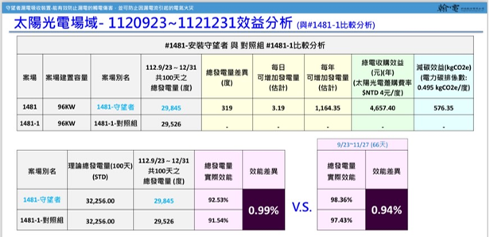
翰電科技股份有限公司
守望者漏電防護裝置誠徵地區經銷商
翰電科技股份有限公司
守望者漏電防護裝置誠徵地區經銷商
我們正在尋找與我們有相同理念的你成為一起奮鬥的夥伴！
我們正在尋找與我們有相同理念的你成為一起奮鬥的夥伴！
翰電科技股份有限公司專利產品:守望者漏電防護裝置, 為全球唯一, 經實證有效回收漏電, 防止漏電感電傷還, 並同時達到節能減碳的效果!
跨時代的專利發明, 市場潛力無窮! 歡迎有志一同的您加入我們!
翰電科技股份有限公司專利產品:守望者漏電防護裝置, 為全球唯一, 經實證有效回收漏電, 防止漏電感電傷還, 並同時達到節能減碳的效果!
跨時代的專利發明, 市場潛力無窮! 歡迎有志一同的您加入我們!
翰電科技股份有限公司
守望者漏電防護裝置地區經銷商意願回填單
翰電科技股份有限公司
守望者漏電防護裝置地區經銷商意願回填單
姓名 |  | 職稱
公司 |  | 單位
電話
地址
Email
姓名 |  | 職稱
公司 |  | 單位
電話
地址
Email

